Slide 1
12_1 Physically Based Animation
Computer Graphics
Notes:
Physically based animation에 대해 강의하겠습니다.

Slide 2
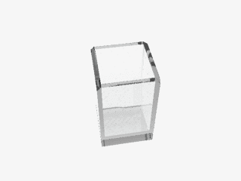
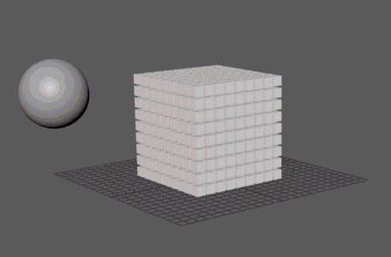
Motivation
Physically based animation
Animation of physically plausible behaviors
Realistic motion
Interaction
https://en.wikipedia.org/wiki/Fluid_animation
https://knowledge.autodesk.com/support/maya/learn-explore/caas/CloudHelp/cloudhelp/2018/ENU/Maya-MotionGraphics/files/GUID-1249B03C-0EA6-4F97-BA44-7B0646F7E1C7-htm.html
Notes:
Physically based animation의 정의는 물리적으로 그럴듯해 보이는 애니메이션을 만드는 것입니다.
이 방법은 매우 사실적인 움직임을 만드는데 사용됩니다. 딱딱한 공과 같은 강체 (rigid body), 부드럽게 변형되는 연체 (soft body), 물이나 연기와 같은 유체 (fluid) 같은 것들은 key-frame animation 방법으로 애니메이션 하기 어렵습니다. 이런 애니메이션을 위해 physically based animation이 사용됩니다.
또 다른 측면은, object가 서로 충돌하거나 어떤 힘을 받았을 때 어떻게 반응하여 변형되는가 하는 것입니다. 이러한 interaction 과정도 physically based animation으로 만들어 낼 수 있습니다.
The definition of physically based animation is to create an animation that looks physically plausible.
This method is used to create very realistic motion. Rigid bodies, soft bodies that are softly deformed, and fluids such as water and smoke are difficult to animate with key-frame animation methods. Physically based animation is used for these animations.
Another aspect is how objects respond when they collide with each other or under what force. This interaction process can also be created with physically based animation.

Slide 3
Motivation
Applications
Movie
Computer games
Training simulator
Engineering simulation
https://www.military.com/video/off-duty/movies/pearl-harbor-movie-attack-scene-1/1314914661001
https://www.quora.com/What-is-an-engineering-simulation-and-how-important-is-it-for-a-mechanical-engineer
Notes:
Physically based animation은 많은 분야에 사용되고 있습니다. 대표적인 분야가 영화 입니다. 영화에 나오는 불이나 물 같은 장면들은 거의 모두 물리기반 애니메이션으로 만들어 진다고 보면 됩니다.
게임에서도 충돌, 폭파와 같은 많은 장면에 물리기반 애니메이션이 사용됩니다.
항공 시뮬레이션과 같은 훈련 시스템에서도 물리기반 애니메이션이 사용됩니다.
그 뿐만 아니라, 다리나 건축설계 같은 공학적 설계 과정에서도 물리기반 애니메이션이 중요한 역할을 합니다.
Physically based animation is used in many fields. A typical field is film. Most of the scenes such as fire and water in movies are made of physically based animation.
In games, physics-based animation is used for many scenes, such as crashes and explosions.
Physics-based animation is also used in training systems, such as aerial simulations.
In addition, physics-based animation plays an important role in engineering design processes such as bridges and architectural design.

Slide 4



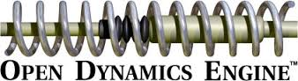

Existing Solutions
Commercial / Closed Source
Havok Physics
Nvidia PhysX
Community Driven / Open Source
Box2D
Open Dynamics Engine
Bullet
Unity
Unreal
Notes:
Physically based animation을 위해 여러가지 library가 개발되어 있습니다. 먼저 상용 시스템으로 나와 있는 것들로 대표적인 것이 Havok Physics 입니다.
NVIDIA에서 개발한 PhysX 라는 것도 있습니다.
반면에, Open Source로 나와 있는 것들도 많이 있습니다. Box2D는 2D 그래픽 전용의 물리 엔진입니다.
Open Dynamics Engine 이라는 것도 있고,
Bullet engine 도 있습니다. 모두 유명한 것들 입니다.
Various libraries have been developed for physically based animation. Havok Physics is one of the first commercially available systems.
There is also PhysX developed by NVIDIA.
On the other hand, there are many things that are listed as Open Source. Box2D is a physics engine dedicated to 2D graphics.
Open Dynamics Engine,
Bullet engines are also available. It's all famous.

Slide 5
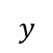
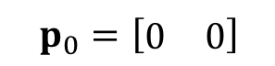
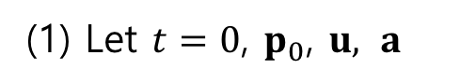
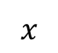
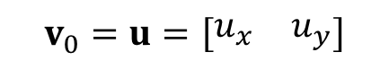
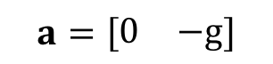
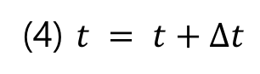
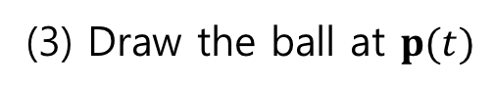
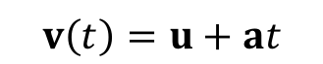
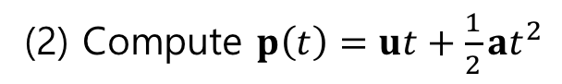
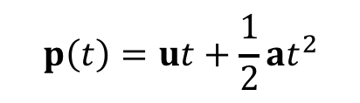
Analytical Model
$$y$$
Algorithm
(1) Let $t=0$, $p_{0}$, $u, a$
(2) Compute $p\left(t\right)=ut+\frac{1}{2}at^{2}$
(3) Draw the ball at $p(t)$
$$t_{0}$$
$$t_{1}$$
$$t_{2}$$
$$t_{3}$$
$$t_{4}$$
$$x$$
(4) $t = t+∆t$
(5) Go to step(2)
Equations of Motion
$$p_{0}=\left[\begin{matrix}0 & 0\end{matrix}\right]$$
$$v_{0}=u=\left[\begin{matrix}u_{x} & u_{y}\end{matrix}\right]$$
$$a=\left[\begin{matrix}0 & −g\end{matrix}\right]$$
$$p\left(t\right)=ut+\frac{1}{2}at^{2}$$
$$v\left(t\right)=u+at$$
Notes:
우리는 이미 기본적인 물리 공식들을 배워 왔습니다. 이 그림은 공중으로 비스듬히 던져진 공의 운동 궤적을 보여주고 있습니다.
이 현상에 대한 운동 방정식을 복습해 보죠. 먼저 공의 초기 위치 p0는 원점 입니다. 초기에 공에 힘이 가해져서 공의 운동이 시작될때의 초기 속도를 v0 또는 u 라고 표시하도록 합시다. 또한 공에는 항상 중력이 -y 방향으로 작용하게 되는데, 이 중력 가속도를 a라고 표시하도록 하겠습니다.
우리가 물리 교과목에서 배운 것은 시간 t에 따른 공의 위치 p(t)는 ut + (1/2) at^2 으로 나타난다는 것이며, 공의 속도 v(t) 는 u + at.
이제 이 공식을 써서 공의 움직임을 애니메이션으로 그려보도록 합시다.
먼저 t = 0에서 초기조건들 p0, u, a가 주어졌습니다.
현재시간 t에서 공의 위치 p(t)를 공식을 이용하여 계산합니다.
계산된 위치 p(t)에 그 공을 그립니다.
그리고 시간 t를 delta t 만큼 증가시킵니다.
그리고나서 2번 step으로 다시 갑니다. 이 과정을 반복함으로써 공이 애니메이션을 만들어 낼 수 있을 것입니다. 요약하면, 물리 공식에 시간 t를 대입하여 object의 위치를 계산하는 것입니다. 이러한 과정을 analytical model 이라 부릅니다.
We have already learned basic physics formulas. This picture shows the motion trajectory of the ball that is thrown into the air at an angle.
Let's review the equation of motion for this phenomenon. The initial position of the ball, p0, is the origin. Let's denote the initial velocity at which the ball is initially energized and the ball starts to move, v0 or u. Also, in the ball, gravity always acts in the -y direction, and we will denote this gravity acceleration as a.
What we have learned in physics is that the position p (t) of the ball according to time t appears as ut + (1/2) at ^ 2, and the velocity v (t) of the ball is u + at.
Now let's use this formula to animate the movement of the ball.
First, at t = 0, the initial conditions p0, u, a are given.
The position p (t) of the ball at the current time t is calculated using the formula.
Draws the ball at the calculated position p (t).
And increases the time t by delta t.
Then go back to step 2. By repeating this process, you will be able to create an animation of the ball. In summary, we assign the time t to the physical formula to calculate the position of the object. This process is called an analytical model.

Slide 6
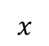
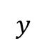
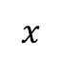
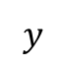
Analytical Model
$$y$$
$$y$$
$$t_{0}$$
$$t_{1}$$
$$t_{2}$$
$$t_{3}$$
$$t_{4}$$
$$x$$
$$x$$
Pros
Computationally efficient
Accurate computation
Cons
Limited to simple predictable motion with no interaction
Requires solutions for every motion
Notes:
이러한 analytical model은 나름대로 장점을 가지고 있습니다. 먼저 계산이 매우 간단하여 효율적이고, 검증된 공식을 사용하기 때문에 정확하다고 볼 수 있습니다.
그러나 반면에 단점도 있습니다. 먼저, 중간에 다른 interaction이 벌어지거나 하는 상황을 고려하지 않은 간단한 경우에만 사용할 수 있습니다. 또한, analytical model을 사용하기 위해서는 해당하는 물리 현상에 대한 공식이 완전히 밝혀져 있어야만 합니다.
이 그림을 보십시오. object는 매우 불규칙한 운동을 하는 물리적 환경에 있습니다. 이런 상황을 정확히 물리 공식으로 표현하는 것은 불가능합니다. 따라서 일반적인 경우에 analytical model을 사용하는 것은 어렵다고 볼 수 있습니다.
These analytical models have their own advantages. First, the calculation is very straightforward and efficient because it uses proven formulas.
On the other hand, there are drawbacks. First, it can be used only for simple cases that do not take into account situations where other interactions occur in the middle. In addition, to use an analytical model, the formula for the corresponding physical phenomenon must be fully known.
See this picture. The object is in a physical environment with very irregular movement. It is not possible to express this situation accurately with the physical formula. Therefore, it is difficult to use the analytical model in general cases.

Slide 7
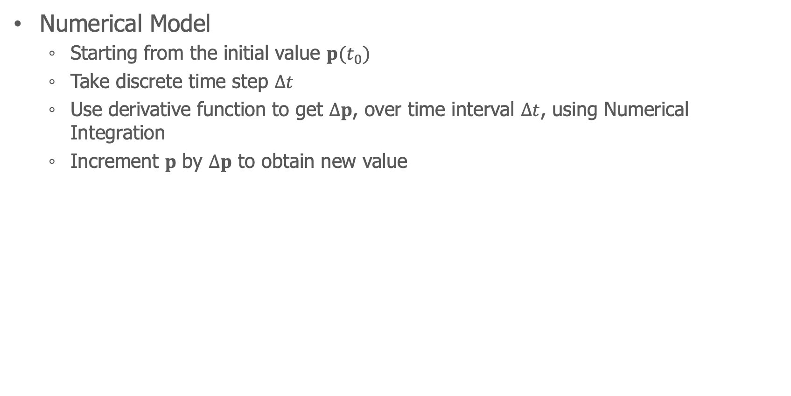
Numerical Model
Numerical Model
Starting from the initial value $p(t_{0})$
Take discrete time step $∆t$
Use derivative function to get $∆p$, over time interval $∆t$, using Numerical Integration
Increment $p$ by $∆p$ to obtain new value
Notes:
그래서, 물리 기반 애니메이션에는 수치적 model을 이용합니다.
초기 위치 p(t_0)에서 시작합니다.
작은 시간 간격인 delta t를 고려합니다.
이 방법에서는 delta t 시간 동안 위치 p의 변화 delta p를 구하는데 수치적 적분을 이용합니다.
이제 p를 delta p 만큼 이동시키면 됩니다. 이러한 과정을 반복하여 애니메이션을 만들어 냅니다.
So, we use a numerical model for physics-based animation.
Start at initial position p (t_0).
Consider a small time interval, delta t.
This method uses a numerical integration to find the change delta p of position p during delta t time.
Now you can move p by delta p. Repeat this process to create the animation.

Slide 8
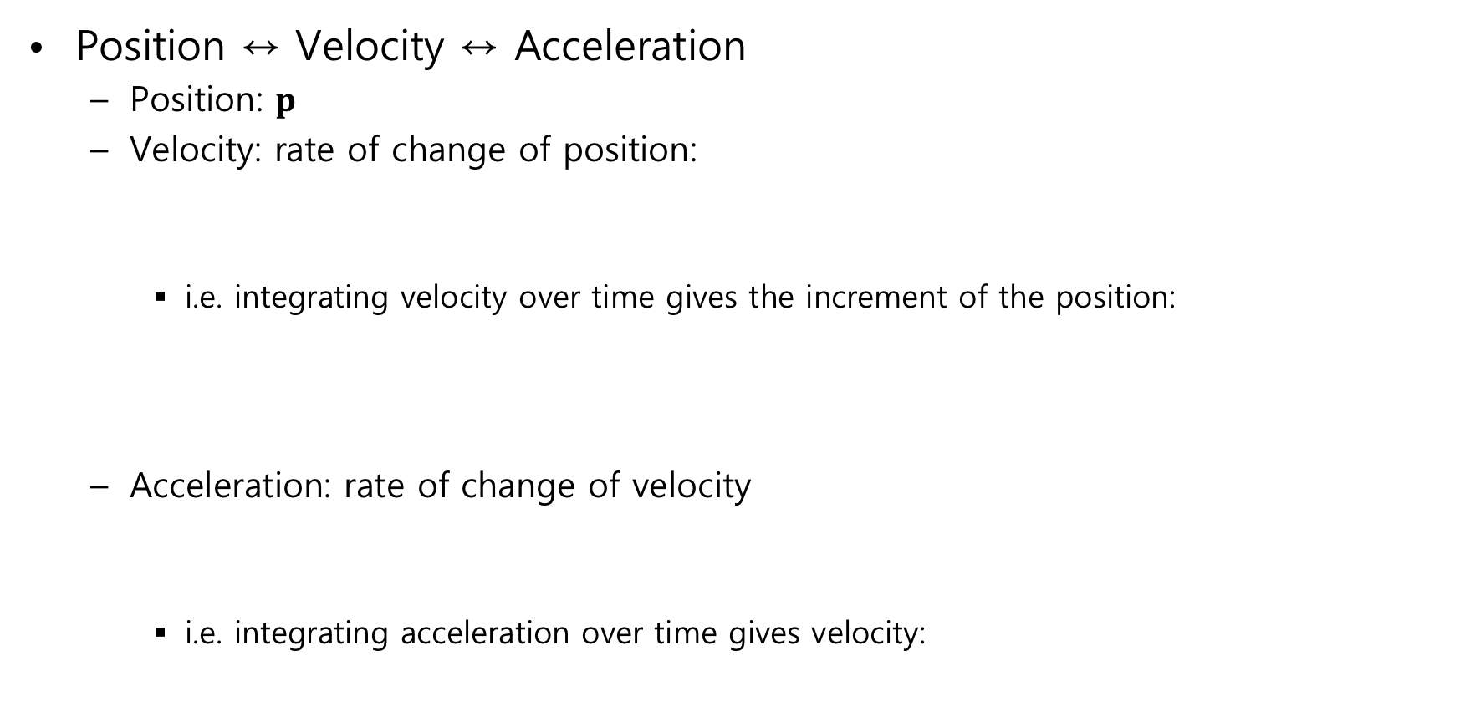
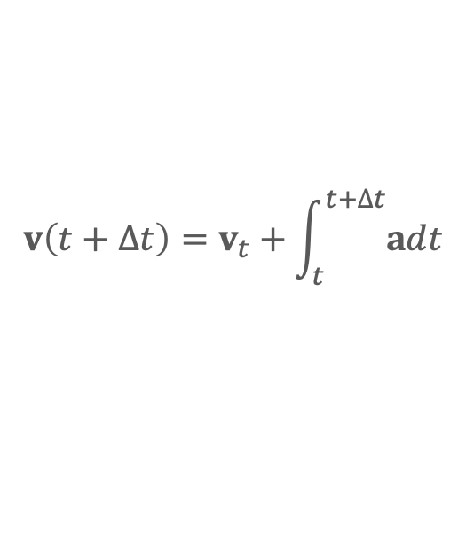
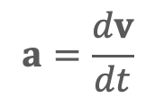
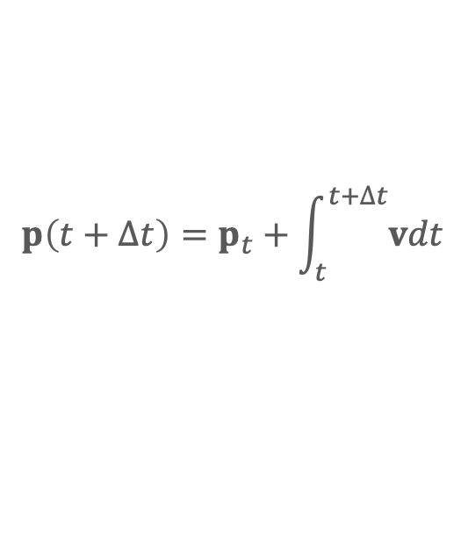
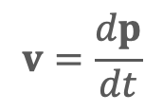
Numerical Model
Position ↔ Velocity ↔ Acceleration
Position: $p$
Velocity: rate of change of position:
i.e. integrating velocity over time gives the increment of the position:
Acceleration: rate of change of velocity
i.e. integrating acceleration over time gives velocity:
$$v=\frac{dp}{dt}$$
$$p\left(t+∆t\right)=p_{t}+\int_{t}^{t+∆t}{vdt}$$
$$a=\frac{dv}{dt}$$
$$v\left(t+∆t\right)=v_{t}+\int_{t}^{t+∆t}{adt}$$
Notes:
앞 slide의 대략적인 설명만으로는 numerical model을 이해하기 어렵습니다. 먼저 position과 속도 (velocity), 가속도 (acceleration) 간의 관계를 다시 복습해 보기로 하죠.
Position을 p로 표기 하겠습니다.
Velocity는 position의 변화량 입니다. 즉, velocity v는 position p를 시간 t에 관하여 미분한 것, 즉 v = dp/dt 입니다.
반대로 생각하면 velocity v를 t에서 t + delta t 까지 적분하면 position의 증가분을 구할 수 있게 됩니다. 간단히 말해 position을 미분하면 velocity가 되고, velocity를 적분하면 position 이 됩니다.
Position과 velocity간의 관계가 똑같이 velocity와 acceleration간에 적용될 수 있습니다. 가속도 a는 속도를 시간에 관해 미분한 것입니다.
또, 가속도를 적분하면 속도의 증가량을 구할 수 있습니다.
It is difficult to understand the numerical model with only a rough description of the previous slide. Let's first review the relationship between position, velocity, and acceleration.
Let's write the position in p.
Velocity is the amount of change in position. That is, velocity v is the derivative of position p with respect to time t, v = dp / dt.
Conversely, if you integrate velocity v from t to t + delta t, you can get increment of position. Simply put, if position is differentiated, it becomes velocity, and when velocity is integrated, it becomes position.
The relationship between position and velocity can be applied equally between velocity and acceleration. The acceleration a is the derivative of the velocity with respect to time.
Acceleration can be integrated to obtain an increase in speed.

Slide 9
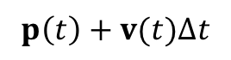
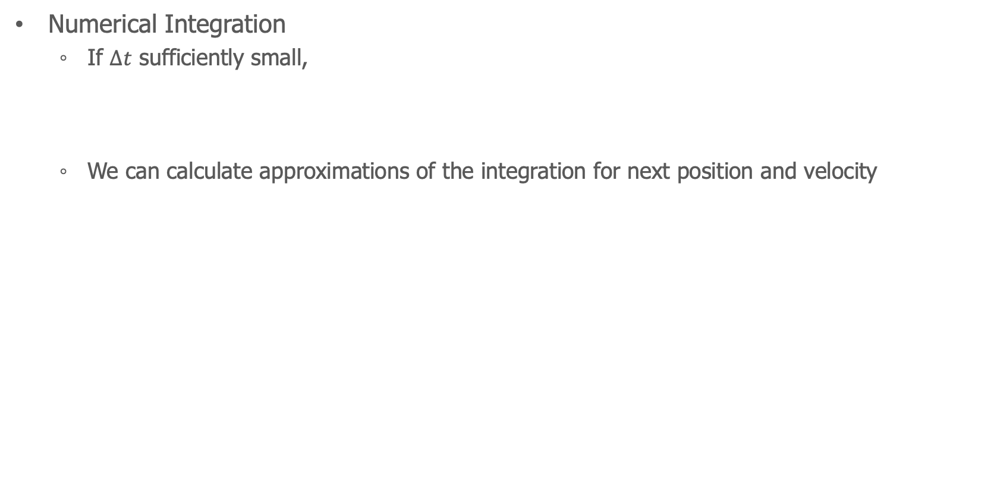
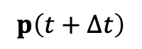
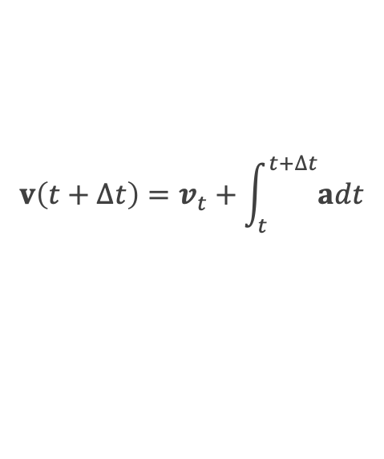
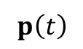
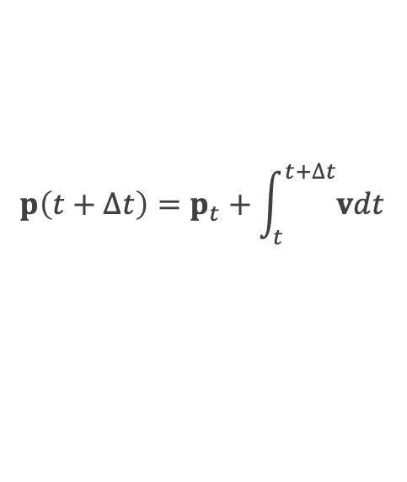
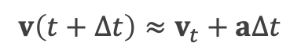
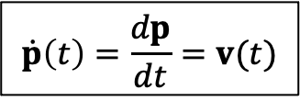
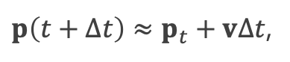
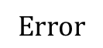
Numerical Model
Numerical Integration
If $∆t$ sufficiently small,
We can calculate approximations of the integration for next position and velocity
$$p\left(t+∆t\right)=p_{t}+\int_{t}^{t+∆t}{vdt}$$
$$v\left(t+∆t\right)=v_{t}+\int_{t}^{t+∆t}{adt}$$
$p\left(t+∆t\right)≈p_{t}+v∆t$,
$$v\left(t+∆t\right)≈v_{t}+a∆t$$
Euler method
$$\dot{p}\left(t\right)=\frac{dp}{dt}=v(t)$$
$$p\left(t\right)+v(t)∆t$$
$$Error$$
$$p\left(t+∆t\right)$$
$$p\left(t\right)$$
Notes:
문제는 적분을 어떻게 계산하는가 하는 것입니다. p의 계산을 위해서는 v를 적분해야 하고, v 계산을 위해서는 a를 적분해야 합니다.
적분을 가장 간단하게 구현하는 것은 v*(delta t), 또는 a*(delta t) 와 같이 간단한 곱으로 계산하는 것입니다. 이와 같은 방식을 Euler method라고 부릅니다.
아래 그림을 보면 p(t)에서의 속도 v(t) 를 방향벡터로 하여, (v delta t) 만큼 진행한 것을 다음 step의 위치로 정하는 것을 알 수 있습니다. 그러나 곡선의 경로인 경우 실제 p(t + delta t)는 Euler method로 계산한 결과와 다르며, 이 둘 사이에 error가 존재함을 알 수 있습니다. 따라서 error를 줄이려면 time step인 delta t를 매우 작게 해야 합니다. 그러나, delta t가 작아질 수록 계산양이 늘어나서 시뮬레이션 속도가 저하되게 됩니다.
The problem is how to calculate the integral. For the calculation of p, we have to integrate v, and for the calculation we have to integrate a.
The simplest implementation of integrals is to compute a simple product such as v * (delta t), or a * (delta t). This is called the Euler method.
In the figure below, we can see that the velocity v (t) at p (t) is the direction vector, and the step advances by (v delta t) to the position of the next step. However, in the case of the path of the curve, the actual p (t + delta t) differs from the result of Euler method and there is an error between the two. Therefore, to reduce the error, the time step delta t must be very small. However, the smaller the delta t, the greater the amount of computation and the slower the simulation speed.

Slide 10
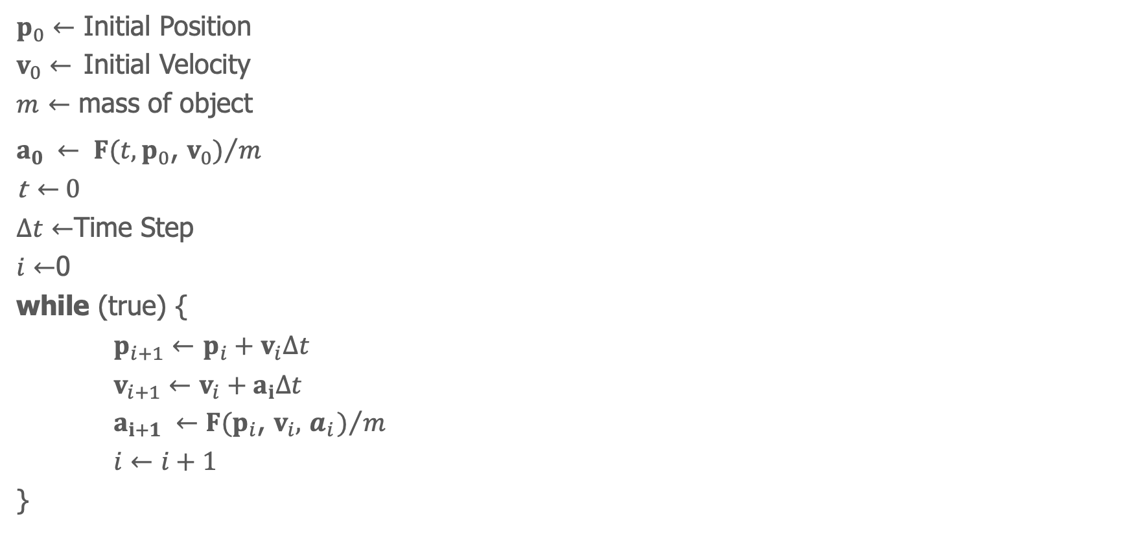
Numerical Model - Euler Method
$p_{0}←$ Initial Position
$v_{0}←$Initial Velocity
$m$ $←$ mass of object
$a_{0} ← {F({t, p}_{0}\text{, }v_{0})}/m$
t $←$ 0
$Δt←$Time Step
$i←$0
while (true) {
$p_{i+1}←$ $p_{i}+v_{i}Δt$
$v_{i+1}←v_{i}+a_{i}Δt$
$a_{i+1} ←{F(p_{i}\text{, }v_{i}, { a}_{i})}/m$
$i←i+1$
}
Notes:
Euler method를 이용한 numerical model의 알고리즘을 적어 보겠습니다. Object의 초기 위치를 p0라 하겠습니다.
Object의 초기 속도를 v0라 하겠습니다.
Object의 질량을 m이라 하겠습니다.
초기에 object에 가해지는 힘 F를 m으로 나누면 초기 가속도 a를 구할 수 있습니다. 이 것은 F = ma 라는 Newton의 제2법칙을 이용한 것입니다. F는 force function인데, 현재 object에 가해지는 힘을 나타낸 것입니다.
현재 시간 t를 0으로 하고
(delta t)를 time step이라 하겠습니다.
animation frame을 나타내는 index i는 0으로 초기화 합니다.
이제 아래의 step을 반복하게 됩니다.
먼저, position p는 현재 position p_i 에 v_i (delta t)를 더하여 새로운 position p_(i+1)로 update됩니다.
마찬가지로 속도 v도 v_i 에 a (delta_t)를 더하여 update합니다.
가속도 a는 현재 object에 가해지는 힘 F를 m으로 나누어 계산합니다.
frame index i를 증가시키고 나서 다음 step으로 진행합니다.

Slide 11
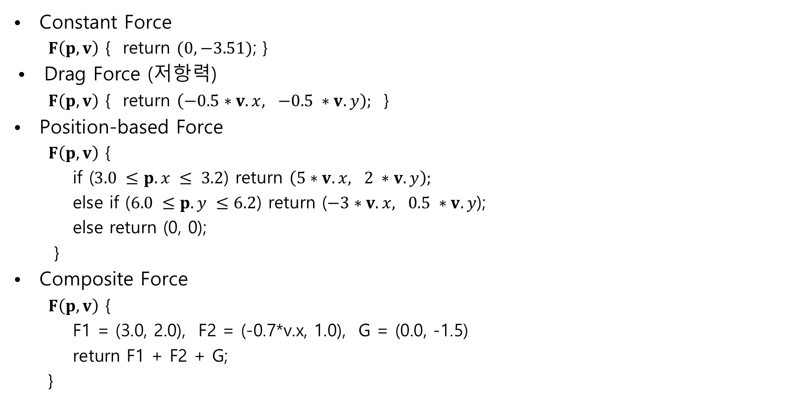
Force Function Examples
Constant Force
$F\left(p, v\right)$ { return $(0, −3.51)$; }
Drag Force (저항력)
$F\left(p, v\right)$ { return $\left(−0.5∗v.x, −0.5 ∗v.y\right);$ }
Position-based Force
$F\left(p, v\right)$ {
if ($3.0 ≤p.x ≤ 3.2$) return $\left(5∗v.x, 2 ∗v.y\right);$
else if ($6.0 ≤p.y ≤6.2$) return ($−3∗v.x, 0.5 ∗v.y$);
else return (0, 0);
}
Composite Force
$F\left(p, v\right)$ {
F1 = (3.0, 2.0), F2 = (-0.7*v.x, 1.0), G = (0.0, -1.5)
return F1 + F2 + G;
}
Notes:
Force function의 예를 들어보도록 하겠습니다. Force function은 기본적으로 그 시간에 object에 가해지고 있는 모든 힘의 합이라 볼 수 있습니다. 가장 간단한 형태의 force function은 constant force입니다. 이 유형은 시간이나 위치에 상관없이 항상 일정한 force가 가해지는 경우 입니다. 예를 들면 중력과 같은 것이 되겠습니다.
두번째 유형은 drag force (저항력) 입니다. Drag force는 object가 진행하고 있는 반대 방향으로 object에 작용하는데, 일반적으로 object의 속도에 비례하여 drag force의 크기도 커 집니다.
세번째는 위치기반 force 입니다. 이 유형은 object가 어떤 구역에 들어가면 object에 작용하는 힘입니다.
마지막으로 여러 유형의 force를 합한 composite force 입니다. 모든 force는 x, y, z 방향이 구분된 벡터값입니다. 이 예에서는 F1, F2와 중력 G의 합으로 composite force가 계산되었습니다.
Let's take an example of a Force function. The Force function is basically the sum of all the forces applied to the object at that time. The simplest form of force function is constant force. This type always applies a constant force, regardless of time or location. For example, it would be like gravity.
The second type is drag force. The drag force acts on the object in the opposite direction that the object is moving, which generally increases the magnitude of the drag force in proportion to the speed of the object.
The third is location based force. This type is the force that acts on an object when it enters a zone.
Finally, composite force is the sum of several types of forces. All forces are vector values ​​separated by x, y, and z directions. In this example, the composite force was calculated as the sum of F1, F2, and gravity G.

Slide 12
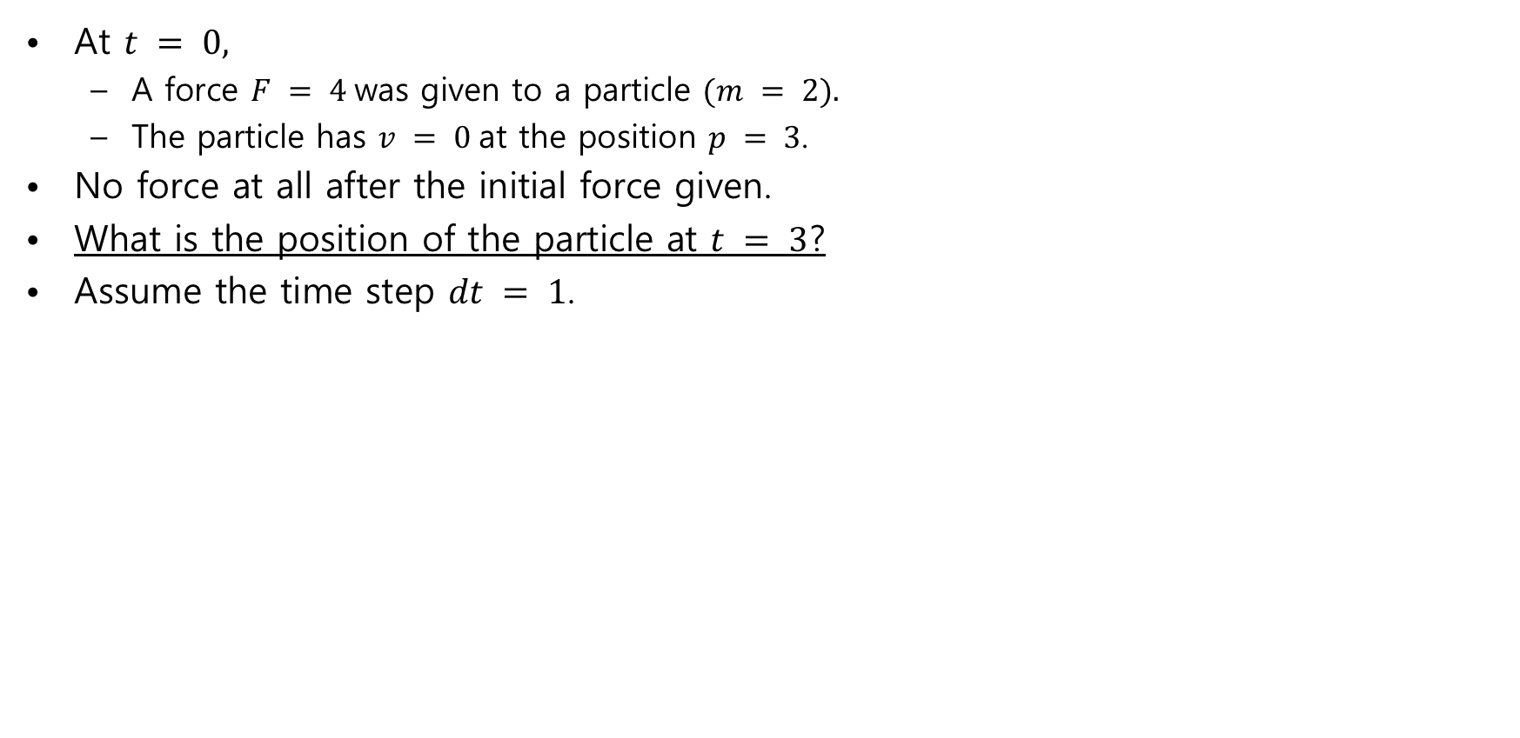
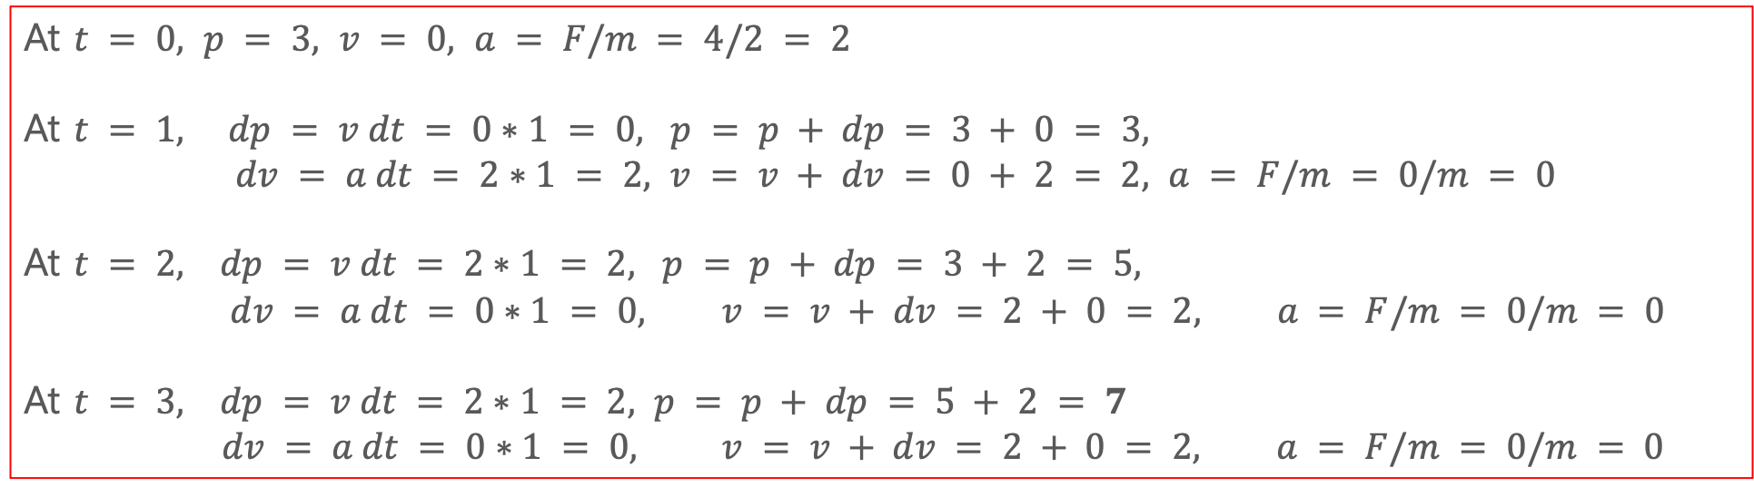
Example: 1D Particle
At $t = 0,$
A force $F = 4$was given to a particle $(m = 2).$
The particle has $v = 0$at the position $p = 3$.
No force at all after the initial force given.
What is the position of the particle at $t = 3$?
Assume the time step $dt = 1$.
At $t = 0, p = 3, v = 0, a = F/m = 4/2 = 2$
At $t = 1, dp = v dt = 0∗1 = 0, p = p + dp = 3 + 0 = 3,$ $dv = a dt = 2∗1 = 2, v = v + dv = 0 + 2 = 2, a = F/m = 0/m = 0$
At $t = 2, dp = v dt = 2∗1 = 2, p = p + dp = 3 + 2 = 5,$
$$dv = a dt = 0∗1 = 0, v = v + dv = 2 + 0 = 2, a = F/m = 0/m = 0$$
At $t = 3, dp = v dt = 2∗1 = 2, p = p + dp = 5 + 2 = 7$ $$dv = a dt = 0∗1 = 0, v = v + dv = 2 + 0 = 2, a = F/m = 0/m = 0$$
Notes:
한가지 간단한 예로 1차원의 particle 운동을 살펴보겠습니다. 초기 t = 0에서 force F = 4가 질량 m = 2인 particle에 작용하였습니다.
Particle은 초기 속도 v = 0을 가지며, 초기 위치 p = 3 입니다.
초기에 힘이 가해진 이후 어떤 힘도 particle에 더 가해지지 않습니다.
문제는 t = 3 에서 particle의 위치는 어디인가 하는 것입니다.
아래 시뮬레이션 계산에서 time step dt = 1 이라 가정하겠습니다.
먼저 t = 0에서 p = 3, v = 0 이 주어졌고, 가속도 a는 F/m 으로 계산하여 2입니다.
이제 시간이 t = 1일때, 위치의 변화량 dp = v dt = 0 * 1 = 0 입니다. 따라서 위치 p는 변함없이 3입니다. 속도의 변화량 dv = a dt로 계산하여 2 입니다. 속도 v는 v + dv 로 update하는데 이제 2가 되었습니다. 초기 외에 다른 힘이 주어지지 않으므로 a = 0 / m = 0 입니다.
마찬가지로 계속 하면 t = 3 일때 particle의 위치는 7로 계산됩니다.
Let's look at one-dimensional particle motion as a simple example. At initial t = 0, force F = 4 acted on particles with mass m = 2.
Particles have an initial velocity v = 0 and an initial position p = 3.
No force is applied to the particles after the initial force is applied.
The problem is that at t = 3, where is the position of the particle?
In the simulation calculation below, we assume that the time step dt = 1.
First, p = 3 and v = 0 are given at t = 0, and the acceleration a is 2, calculated as F / m.
Now, when the time is t = 1, the position change dp = v dt = 0 * 1 = 0. Therefore, the position p is unchanged at 3. The rate of change of speed is 2, calculated as dv = a dt. The speed v is updated to v + dv and is now 2. A = 0 / m = 0 because no other force is given.
Likewise, at t = 3, the position of the particle is calculated as 7.

Slide 13
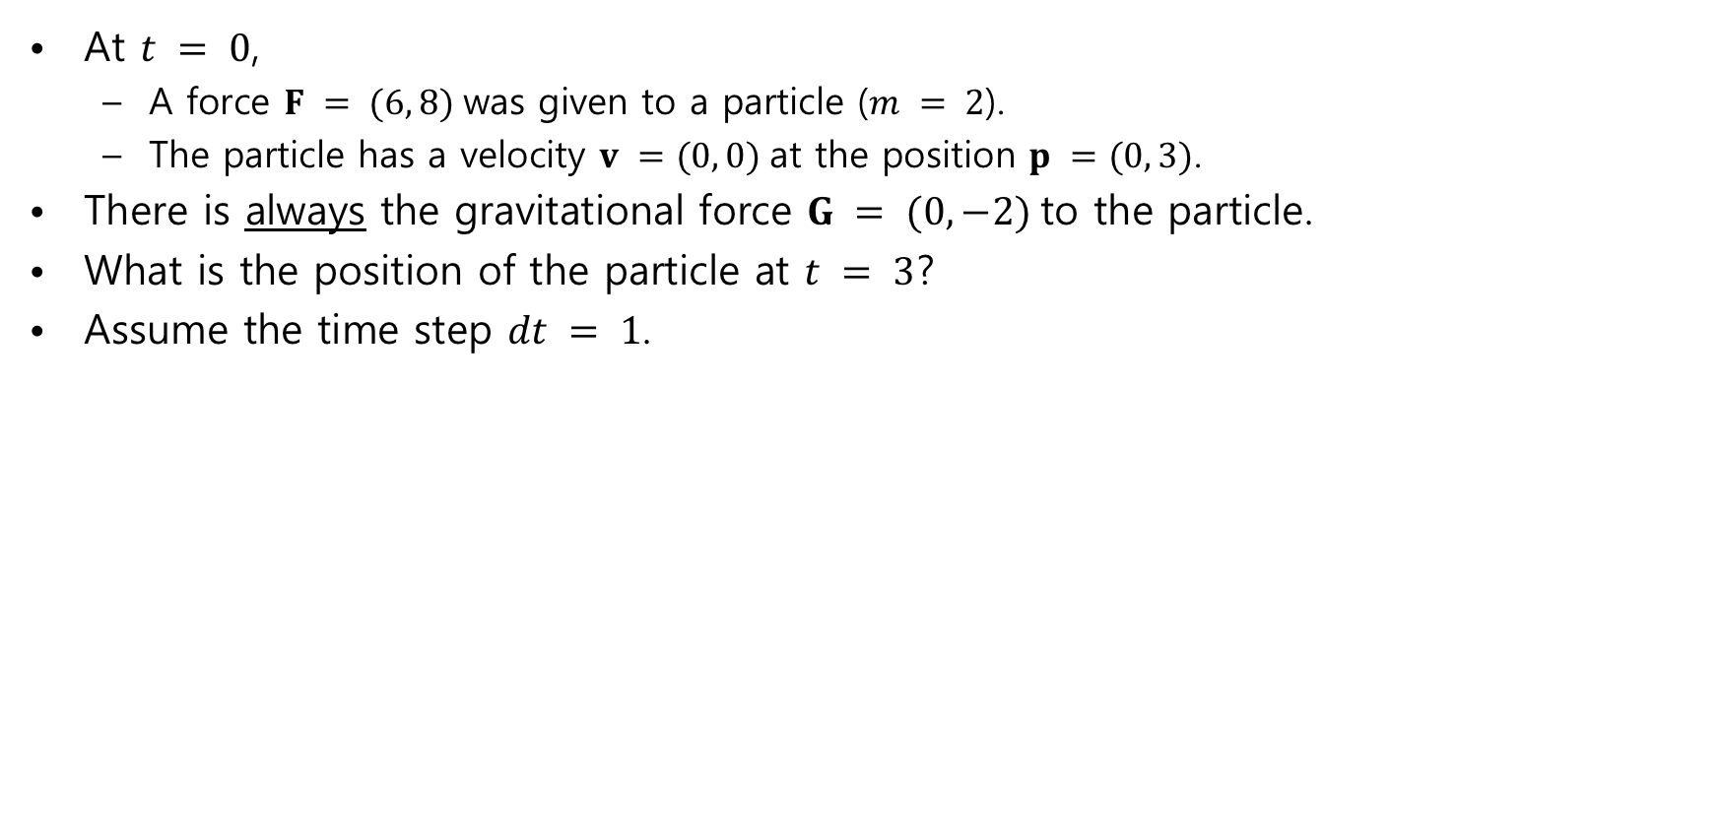
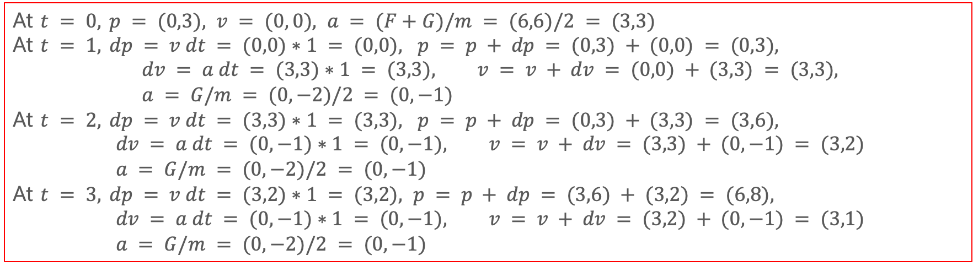
Example: 2D Particle
At $t = 0$,
A force $F = (6, 8)$was given to a particle ($m = 2$).
The particle has a velocity $v =(0, 0)$at the position $p =(0, 3)$.
There is always the gravitational force $G = (0, −2)$to the particle.
What is the position of the particle at $t = 3$?
Assume the time step $dt = 1$.
At $t = 0, p = (0,3), v = (0, 0), a = (F+G)/m = (6,6)/2 = (3,3)$
At $t = 1, dp = v dt = (0,0)∗1 = (0,0), p = p + dp = (0,3) + (0,0) = (0,3),$ $$dv = a dt = (3,3)∗1 = (3,3), v = v + dv = (0,0) + (3,3) = (3,3), \\ a = G/m = (0,−2)/2 = (0,−1)$$
At $t = 2, dp = v dt = (3,3)∗1 = (3,3), p = p + dp = (0,3) + (3,3) = (3,6),$ $$dv = a dt = (0,−1)∗1 = (0,−1), v = v + dv = (3,3) + (0,−1) = (3,2) \\ a = G/m = (0,−2)/2 = (0,−1)$$
At $t = 3, dp = v dt = (3,2)∗1 = (3,2), p = p + dp = (3,6) + (3,2) = (6,8),$ $$dv = a dt = (0,−1)∗1 = (0,−1), v = v + dv = (3,2) + (0,−1) = (3,1) \\ a = G/m = (0,−2)/2 = (0,−1)$$
Notes:
이번에는 x와 y component를 분리하여 계산하는 2D particle의 경우 입니다. 다른 것은 거의 앞의 예제와 유사하나, 중력이 계속 작용한다는 것이 다른 점입니다.
This time is a 2D particle that computes the x and y components separately. The other is similar to the previous example, except that gravity continues to work.

Slide 14
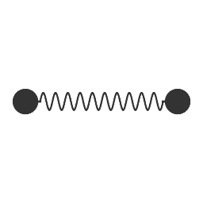
Mass-Spring System
Mass-Spring system
Linked two particles with a spring
Widely used to simulate string, hair, cloth, …
https://www.youtube.com/watch?v=NXSfEMOjAoQ
Notes:
지금부터는 좀 더 구체적인 예로 mass-spring system에 관해 알아보겠습니다. Mass-spring system에서 두 particle 사이는 spring으로 연결되어 있습니다.
이 mass-spring system은 줄, 머리카락, 옷 등의 애니메이션을 시뮬레이션 하는데 많이 사용되고 있습니다.
Now, let's look at the mass-spring system as a more specific example. In the mass-spring system, the two particles are connected by a spring.
This mass-spring system is often used to simulate animation of lines, hair, clothes, and so on.

Slide 15
Cloth simulation
Cloth modeling
Network of particles (mass) and springs
Structural springs
Shear springs
Bend springs
Notes:
Cloth에서 particle 즉 mass들은 다양한 spring들로 서로 연결되어 있습니다.
먼저 structural spring은 상하좌우의 mass들끼리 서로 연결하여 늘임이나 압축을 반영하도록 합니다.
Shear spring은 대각선 방향의 mass들을 연결하여 엇갈림을 반영하도록 합니다.
Bend spring은 상하 좌우로 하나씩 건너 mass들을 연결합니다. 이 spring은 접힘을 반영하도록 되어 있습니다.
In a cloth, particles, or masses, are linked together by various springs.
First, the structural spring connects the masses of the upper, lower, left, and right sides to reflect the stretching or compression.
The shear spring connects the diagonal masses to reflect the staggering.
Bend spring connects the masses one by one to the top, bottom, left and right. This spring is designed to reflect the fold.

Slide 16
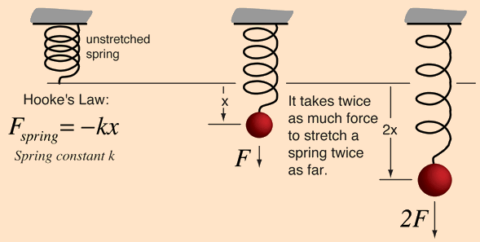
Mass-Spring: Internal Force (1/2)
Arising due to tensions in the connected springs
Hooke’s law of elasticity:
$F=−kx$,
$k$: spring constant $x$: displacement from its rest length
Notes:
Mass-spring model에 작용하는 힘은 크게 internal과 external force로 구분할 수 있습니다. Internal force는 cloth 내부에서 mass를 연결하는 spring이 만들어 내는 힘 입니다. 먼저 두 mass들을 연결하는 spring에 작용하는 장력을 들 수 있습니다.
이 spring force는 Hook의 탄성 법칙에 의해 F = -kx 로 정의됩니다. 여기서 k는 spring constant이고 x는 spring이 안정상태로 부터 더 늘어난 길이를 나타냅니다. Hook의 법칙에 의하면 힘은 늘어난 거리에 정비례하여 커지게 됩니다.
The force acting on the mass-spring model can be divided into internal and external forces. Internal force is the force generated by the spring connecting the mass inside the cloth. First is the tension acting on the spring connecting the two masses.
This spring force is defined by F = -kx by the elastic law of Hook. Where k is the spring constant and x is the spring length from the steady state. According to Hook's law, the force grows in direct proportion to the increased distance.

Slide 17
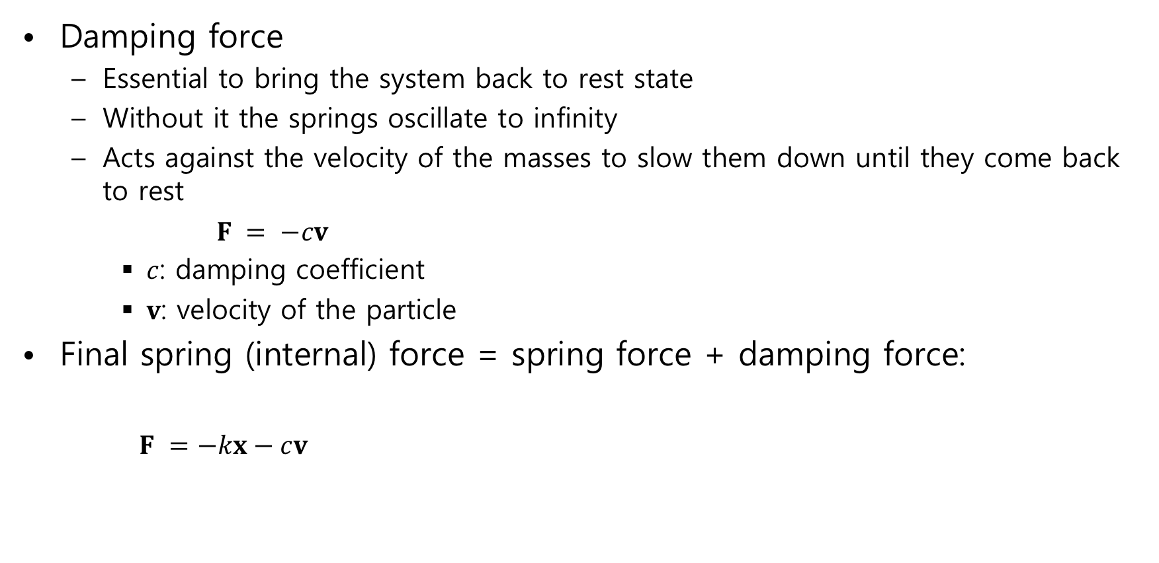
Mass-Spring: Internal Force (2/2)
Damping force
Essential to bring the system back to rest state
Without it the springs oscillate to infinity
Acts against the velocity of the masses to slow them down until they come back to rest
$F = −cv$
$c$: damping coefficient
$v$: velocity of the particle
Final spring (internal) force = spring force + damping force:
$F =−kx−cv$
Notes:
Internal force의 또 다른 컴포넌트는 damping force 입니다. Damping force는 spring force와 반대방향으로 일어나는 저항력인데 시스템을 안정상태로 되돌리게 하는데 꼭 필요한 것입니다. Spring을 늘였다가 놓으면 spring은 진동 운동을 계속하다가 그 진동의 폭이 점점 줄어들어 결국 안정상태로 가게 됩니다. 진동이 줄어드는 것이 바로 damping force가 있기 때문입니다.
Damping force가 없다면 spring은 영원히 계속 진동하게 될 것입니다.
Damping force는 mass가 움직이는 반대 방향으로 작용하며, mass가 움직이지 않을 때까지 계속 작용하게 됩니다. Damping force는 F = -cv 로 표현되는데, 여기서 c는 damping coefficient, v는 mass의 속도 입니다.
정리하면, Internal force는 spring force와 damping force의 합, 즉, F = -kx -cv 가 됩니다.
Another component of the internal force is the damping force. The damping force is the resistance that occurs in the opposite direction to the spring force, which is essential for returning the system to a steady state. When the spring is extended and released, the spring continues to vibrate, the amplitude of the vibration gradually decreases, and finally the stable state. This is because there is damping force.
Without the damping force, the spring will continue to vibrate forever.
The damping force acts in the opposite direction to the movement of the mass and continues to work until the mass does not move. The damping force is expressed as F = -cv, where c is the damping coefficient and v is the mass velocity.
In summary, the internal force is the sum of the spring and damping forces, ie, F = -kx-cv.

Slide 18
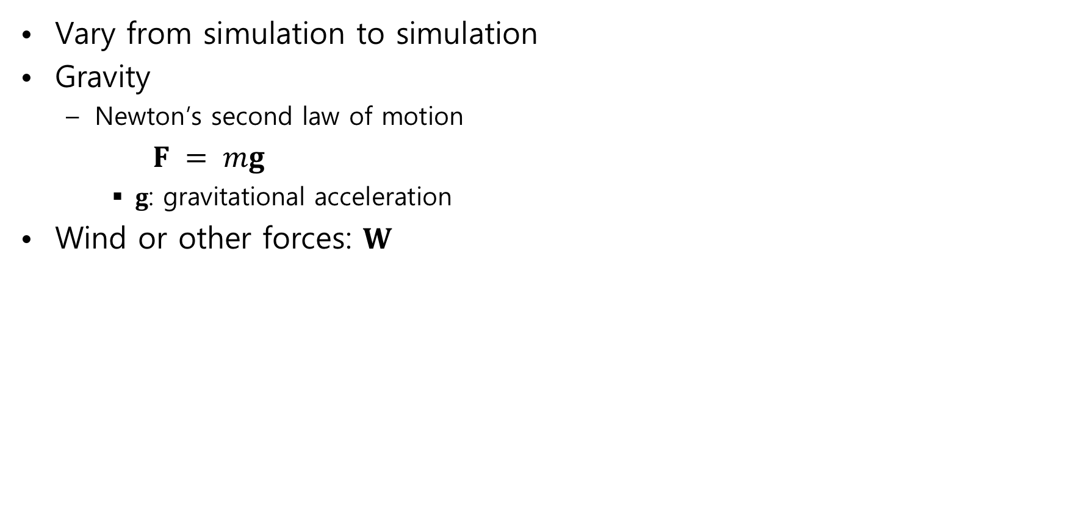
External Force
Vary from simulation to simulation
Gravity
Newton’s second law of motion
$F = mg$
$g$: gravitational acceleration
Wind or other forces: $W$
Notes:
External force는 mass-spring system 의 외부에서 작용하는 힘이며, simulation 상태에 따라 바뀌게 됩니다.
먼저 external force의 대표적인 것은 중력입니다. Newton의 제 2법칙에 의해 중력은 F = mg 로 표현되며, 이때 g는 중력 가속도 입니다.
다른 external force로는 바람의 힘 W 등이 있습니다.
External force is the force exerted on the outside of the mass-spring system and changes according to the simulation state.
First of all, gravity is an example of external force. By Newton's second law, gravity is expressed as F = mg, where g is the gravitational acceleration.
Other external forces include wind force W.

Slide 19
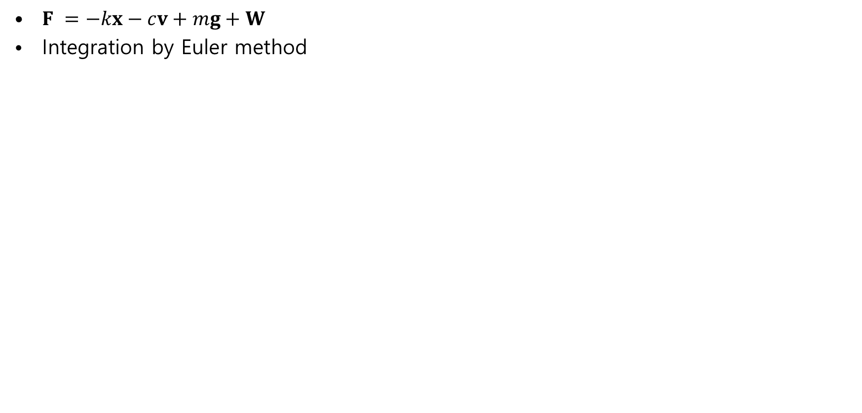
Force to Each Particle
$F =−kx−cv+mg+W$
Integration by Euler method
Notes:
이제 internal과 external force를 모두 합쳐 하나의 particle에 작용하는 힘은 F = -kx -cv + mg + W로 나타내 집니다. 이 힘으로 부터 Euler method로 mass들을 움직이게 하면 cloth simulation을 할 수 있습니다.
Now the force acting on one particle, both internal and external forces, is given by F = -kx-cv + mg + W. From this force you can move the masses with the Euler method to do the cloth simulation.

Slide 20
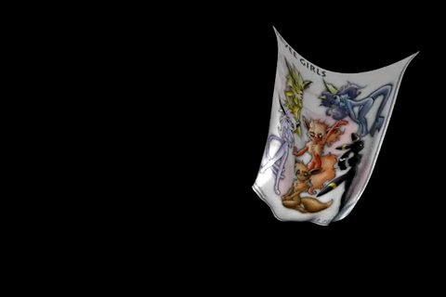
Pinned Particle
Some particles are fixed. Never moved.
Notes:
Cloth simulation에 다른 제약 조건들을 고려할 수 있는데, 그 중에 하나는 일부 particle들을 제자리에 고정하는 것입니다. 이렇게 하면 cloth 전체를 벽에 있는 못에 걸린 것처럼 simulation 할 수 있게 됩니다. 동영상에서는 두개의 못에 고정되어 있는 cloth의 simulation을 보여주고 있습니다.
Other constraints can be considered in the cloth simulation, one of which is to hold some particles in place. This will allow you to simulate the entire cloth as if it were stuck in a nail on the wall. The video shows a simulation of cloth fixed on two nails.

Slide 21
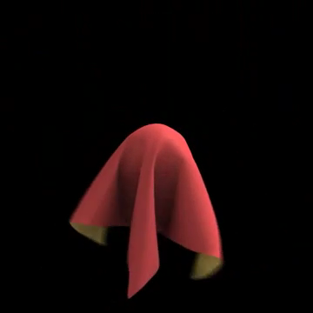
Collision in Cloth Simulation
Sphere collision
Test whether a particle $(x, y, z)$is inside the sphere or not
${(x−a)}^{2}+{(y−b)}^{2}+{(z−c)}^{2}<r^{2}$
Notes:
Cloth와 3D object의 collision을 check하는 것은 비교적 쉽습니다. 그 이유는 cloth의 mass들이 3D의 점들로 나타나지기 때문에 point와 object간의 collision을 check하면 되기 때문입니다. 예를 들어 이 동영상에는 cloth와 sphere의 collision을 check하여 애니메이션을 보여줍니다. 3D point가 sphere의 안쪽에 들어가는지 test하는 것은 이러한 식을 check하면 됩니다.
It is relatively easy to check the collision between a cloth and a 3D object. This is because the masses of the cloth appear as 3D dots, so you can check the collision between point and object. For example, in this video we check the collision of cloth and sphere to show animation. To test whether the 3D point is inside the sphere, check this expression.

Slide 22
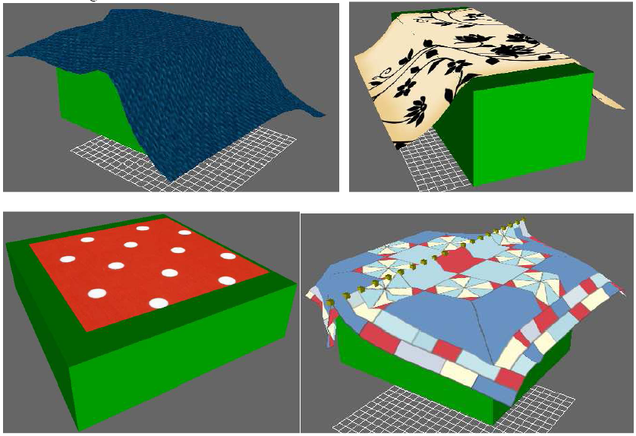
Cube Collision
Test in/out test with a plane
$Ax + By + Cz + d < 0$ (particle ($x,y,z$) is inside the plane)
Notes:
Cloth와 일반 물체들 간의 collision도 쉽게 체크할 수 있습니다. 여기서는 물체의 한 면을 나타내는 plane equation을 이용하여 mass point가 그 안쪽에 존재하는지를 check하는 식을 활용할 수 있습니다.
You can also easily check the collision between the cloth and general objects. In this case, we can use the plane equation that shows one side of the object to check whether the mass point exists inside.

